Slide 1
La TechnoPrise Equipe Polypotech

Slide 2
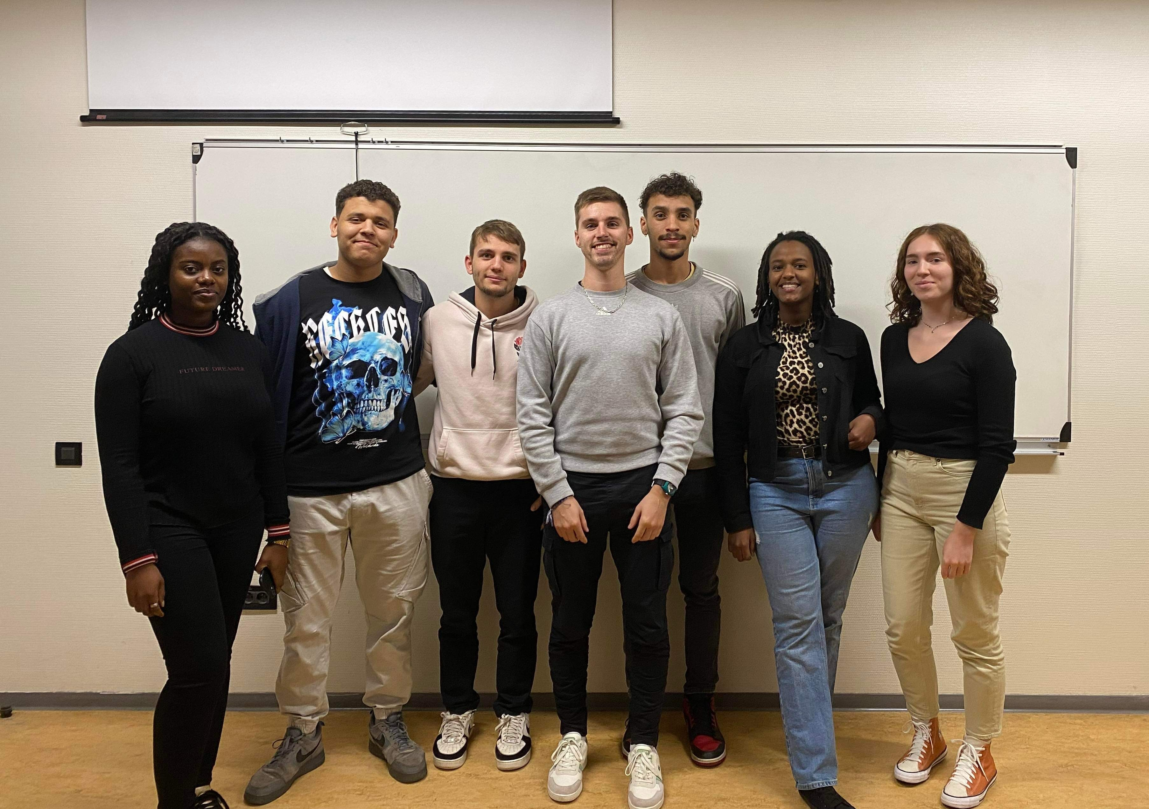
Equipe Polypotech
Equipe Technique :
- JEAN-PRIVAT Mathys SE
- MONTIGNY Maxime MAT
Equipe Business :
- PELLET Constance 2IA
- MANIRAKIZA Kéilla
Dove GBA
Equipe Communication :
- ZROUKI Hamza SE
- INDAT LOUBAKI Anaëlle IS
Chef de projet :
- HECHON Loïc MECA

Slide 3
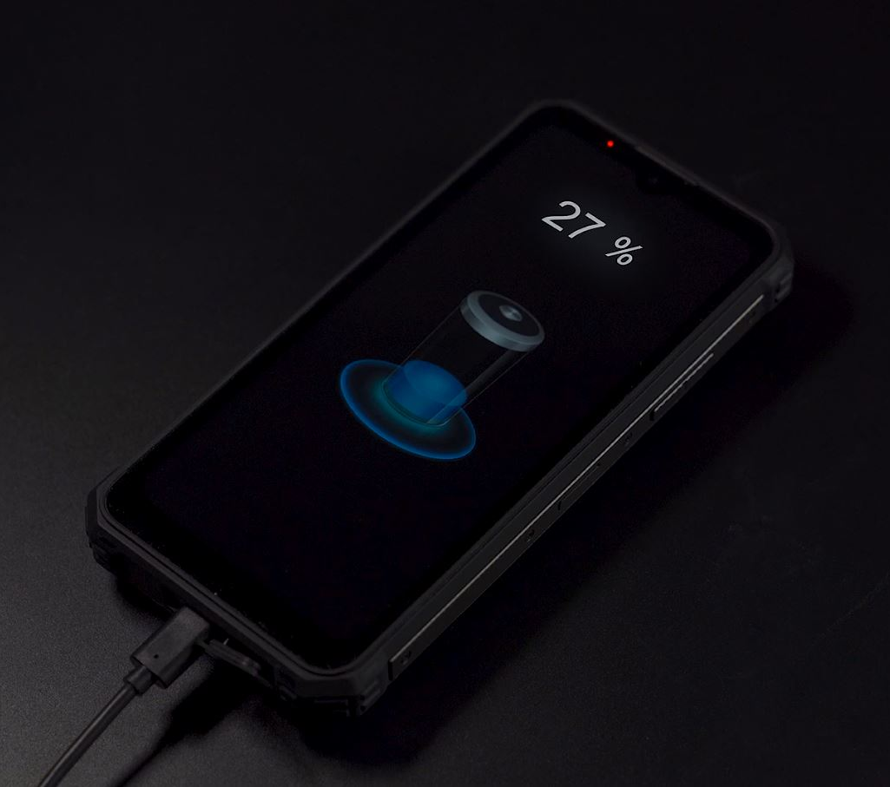
Laissez-vous brancher votre téléphone la nuit ?

Slide 4
La TechnoPrise
Qu’est-ce que c’est ?
Une multiprise avec un écran programmable capable d'éteindre tous les appareils en veille branchés à celle-ci.
Dans quel but ?
Quel Business Model ?
La clientèle ciblée
La stratégie industrielle
A quel prix?

Slide 5
Le Business Model
Quelle clientèle ciblée ?
4

Slide 6
Le Business Model
Quelle stratégie industrielle ?
Pour la fabrication ?
Pour la vente ?
Les fournisseurs de composants électroniques.
Les entreprises de fabrication des plastiques recyclés.
La promotion en ligne sur les réseaux sociaux et la vente sur site internet.
Le bouche à oreille des entreprises et particuliers.
5

Slide 7
La TechnoPrise
Qu’est-ce que c’est ?
Une multiprise avec un écran programmable capable d'éteindre tous les appareils en veille branchés à celle-ci.
Dans quel but ?
Ecologique
Environnemental
Financier
Quel Business Model ?
La clientèle ciblée
La stratégie industrielle
A quel prix ?
22.99 €

Slide 8
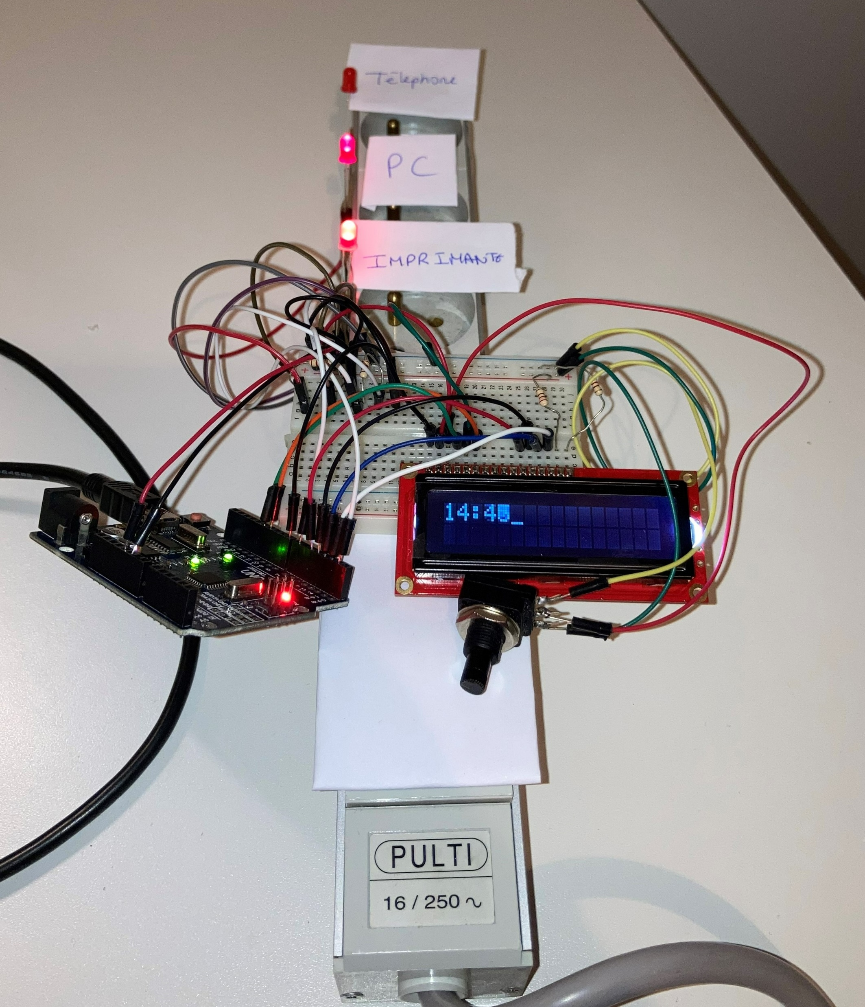
La Preuve de concept
Leds
Ecran LCD
Carte Arduino Uno
Potentiomètre
Multiprise

Slide 10
Merci et optez pour la technoprise !

